Slide 2
PREVENÇÃO DE CÂNCER COLORRETAL
Dr Matheus MMMDE Meyer
Coloproctologista
Belo Horizonte, 2015

Slide 3
ADENOCARCINOMA

Slide 4
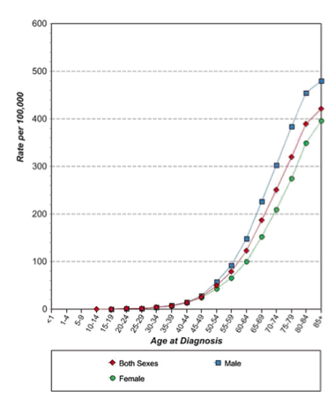

Slide 5
PREVENÇÃO PRIMÁRIA
Aumenta o risco | Diminui o risco | Não altera
Carne vermelha | AAS | Gordura animal
Embutidos | Hormonioterapia | Frutas e vegetais
Tabaco | Atividade física | Fibras
Colecistectomia | Folato
DII: Retocolite
Acromegálicos
Obesidade
Álcool
Notes:
Alcool altera a absorcao de folato

Slide 6
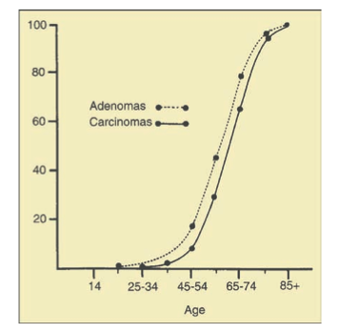

Slide 7
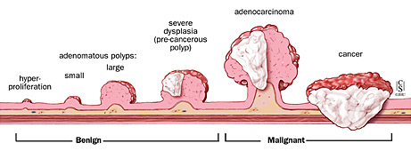
HISTOLOGIA

Slide 8
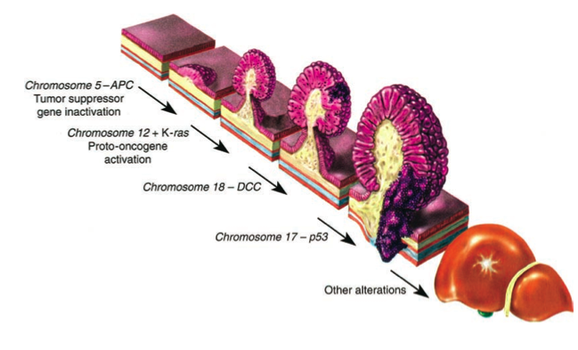

Slide 9
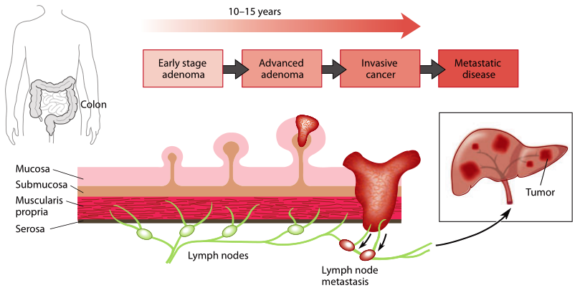

Slide 10
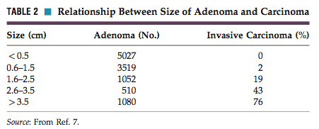
ADENOCARCINOMA

Slide 11
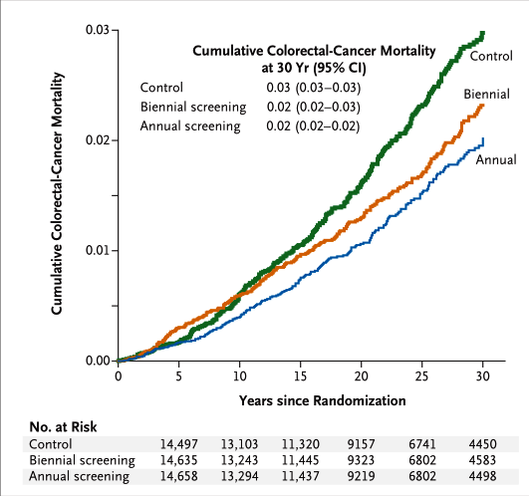
RASTREAMENTO
Porque fazer?
Diminuição da mortalidade colorretal
33% em 13 anos
32% em 30 anos
1
0,76
0,65
Notes:
33.000 pacientes

Slide 12
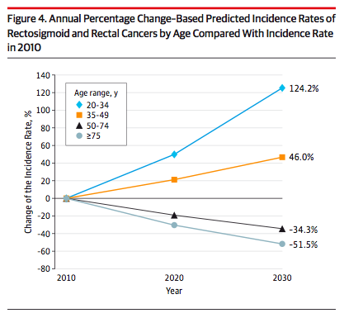
PREVENÇÃO / PROJEÇÃO

Slide 13
RASTREAMENTO
Evidências
Pesquisa de sangue oculto nas fezes
Diminui mortalidade com evidências
Retossigmoidoscopia flexível
Diminui mortalidade com evidências
Colonoscopia
Estudos populacionais em andamento
Notes:
33.000 pacientes

Slide 14
ESTRATIFICAÇÃO DO RISCO
Idade de início
HABITUAL >>> 50 anos (parar aos 75 anos)
ALTO RISCO
História familiar >>> 40 anos ou 10 anos antes do diagnóstico
Síndrome de Lynch (HNPCC) >>> 21 anos
Polipose adenomatosa familiar >>> Puberdade
Doença inflamatória intestinal >>> 8 anos após o diagnóstico

Slide 15
FREQUÊNCIA DO RASTREIO
Sangue oculto nas fezes
HABITUAL >>> anual
ALTO RISCO
História familiar
Síndrome de Lynch (HNPCC)
Polipose adenomatosa familiar
Doença inflamatória intestinal

Slide 16
FREQUÊNCIA DO RASTREIO
Colonoscopia normal
HABITUAL >>> 10 anos
ALTO RISCO
História familiar >>> 5 anos se diagnóstico antes dos 60
Síndrome de Lynch (HNPCC) >>> anual ou bianual
Polipose adenomatosa familiar >>> anual
Doença inflamatória intestinal >>> anual

Slide 17
FREQUÊNCIA DO RASTREIO
Colonoscopia
Início: 50 anos
Fim: 75 anos
Exames | Intervalo
PSOF | anual
Retossigmoidoscopia flexível + PSOF anual | 5 anos
Colonoscopia | 10 anos

Slide 18
CONCLUSÃO
Inúmeras publicações mostram que o rastreio é custo-efetiva
Existem dúvidas em qual o melhor método: Custo/risco/benefício
www.drmatheusmeyer.com

